Slide 1
Általános felelősségbiztosítás
Érvényes: 2014.03.15-től
Készítette: Leipold Lászlóné, Élőné Takács Tünde
Farkas Zsuzsanna

Slide 2
683 milliót kapott, mert elcsúszott a nedves padlón
A FedEx egykori munkatársa beperelte Cameron Mackintosh-t, a világhírű producert,
mert munkavégzés közben az irodájában balesetet szenvedett.
Olyan súlyos sérülései lettek, hogy már dolgozni sem volt képes, így rekordkártérítést kapott.
2008. november 13-án a FedEx munkatársát Cameron Mackintosh belvárosi irodájába küldték, ahol még kézbesítés előtt a nedves padlón elcsúszott, és az élete ettől örökre megváltozott.
A férfit azonnal kórházba vitték, ahol kiderült, nemcsak a nyaka és a háta bánta a hatalmas esést, de a combizma, illetve a hátizmai is több helyen elszakadt.
Az irodában, az egyik beosztott rendelt el a takarítást, mert nem volt megelégedve az aznapi állapottal. Mindezt akkor tette, amikor már rengetegen járkáltak az épületben.
Azért kértek ismételt takarítást, mert attól tartottak, hogy presztízsvesztéshez vezet, ha nem makulátlan az iroda. A sietség miatt viszont nedves maradt a padló, ráadásul erre figyelmeztető táblát sem helyeztek ki, ezért járt pórul a fiatalember.

Slide 3

Jogi alapok

Slide 4
Felelősségbiztosítás
„Felelősségbiztosítási szerződés alapján a biztosított követelheti, hogy a biztosító a szerződésben megállapított módon és mértékben mentesítse őt olyan
kár megtérítése, illetve
sérelemdíj megfizetése alól,
amelyre jogszabály értelmében köteles.„
(Ptk. 6:470.§)

Slide 5


Kártérítési
felelősség
5

Slide 6
Jogi alapok - Kártérítés
A „jogi felelősség” területei:
  polgári jogi felelősség (általános és szakmai fb-k)
  munkajogi felelősség (munkáltatói és munkavállalói fb-k)
  közigazgatási-szabálysértési felelősség
  büntetőjogi felelősség

Slide 7
Jogi alapok - Kártérítés
Polgári jogi felelősség
A károkozó köteles a másnak jogellenesen
okozott kár megtérítésére.
Azaz a károkozót „kártérítési felelősség” terheli.

Slide 8
Jogi alapok - Kártérítés
Kártérítési felelősség szétválasztása
Felelősség
szerződésen kívül okozott károkért
Felelősség
szerződésszegéssel okozott károkért
Régi Ptk. – egységes szabályozás
Előnye: egyszerűség (elhatárolási problémák nincsenek)
Új Ptk. – különböző szabályozás
Ok: - más természetű károkozó magatartások
- kárkötelem alanyai különböznek
Eltérő szabályok: • Mentesülés
• Megtérítendő károk
8

Slide 9

Felelősség szerződésen kívül okozott károkért
Jogellenes magatartás
Kár
Okozati összefüggés
Felróhatóság
9

Slide 10

Felelősség szerződésen kívül okozott károkért
1. Jogellenes magatartás
A törvény tiltja a jogellenes károkozást. (6:518.§)
Minden károkozás jogellenes, kivéve
• károsult beleegyezésével okozott kár
• jogtalan támadás elhárításával okozott kár – arányos mértékben
• szükséghelyzetben okozott kár – arányos mértékben
• jogszabály által megengedett károkozás, ha ez más személy jogilag védett érdekét nem sérti vagy a jogszabály a károkozót kártalanításra kötelezi
10

Slide 11
Felelősség szerződésen kívül okozott károkért
Példa
1. Jogellenes magatartás
„Az ingatlan tulajdonosának (kezelőjének, használójának) kell gondoskodnia az ingatlan előtti járdaszakasz tisztántartásáról.” (5/2004. GKM r.)
Ónos eső esett, ezért a csúszós járdán a villanyszerelő vállalkozó elesett. Combnyaktörést szenvedett és a kezében lévő értékes munkagép is megsérült.
11

Slide 12
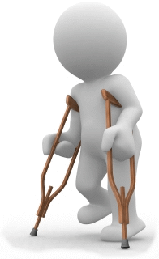
Felelősség szerződésen kívül okozott károkért
2. Kár
A kár csak VAGYONI lehet! A kár elemei:
károsult vagyonában beállott értékcsökkenés
elmaradt vagyoni előny
a károsultat ért vagyoni hátrányok kiküszöböléséhez
szükséges költségeket
A károsult TELJES kárát meg kell téríteni
Kivételek • Káronszerzés tilalma • Bírói méltányosság • Károsulti közrehatás
kármegelőzés, kárelhárítási, kárenyhítési kötelezettség megszegése
késlekedés az igényérvényesítéssel
12

Slide 13
Felelősség szerződésen kívül okozott károkért
Példa
2. Kár
A villanyszerelő vállalkozó combnyaktörést szenved,
hónapokig tart a felépülése. A hosszú lábadozás miatt:
→ a vállalkozás nem tudja teljesíteni
több szerződésben vállalt kötelezettségét,
ezért kötbért kell fizetnie, sőt elesik a
a szerződésekből származó vagyoni előnytől.
→ nem kap új megrendeléseket, így ezek
elmaradása miatt nem tudja fizetni a családja a hitelét, ezért a bank felmondja a hitelszerződést, a házát elárverezik.
→ a felesége az átéltek hatására depressziós lesz, nem tud dolgozni, a munkahelyéről elbocsátják.
Kárigénye:
Értékcsökkenés (gép értéke, kötbér, ház értéke)
Elmaradt vagyoni előny (nem teljesített szerződésekből elmaradt vagyoni előny, elmaradt megrendelések miatti jövedelemkiesés, felesége elmaradt jövedelme)
Költségek (ápolási, gondozási, gyógyszer, utazási költségek)
13

Slide 14

Felelősség szerződésen kívül okozott károkért
3. Okozati összefüggés
„Nem állapítható meg az
okozati összefüggés azzal a kárral
kapcsolatban, amelyet a károkozó
nem látott előre és nem is kellett
előre látnia.” (6:521.§)
Bírósági gyakorlat eddig is alkalmazta!
A végtelen oksági láncolat levágása:
„Előreláthatóság”
14

Slide 15


Felelősség szerződésen kívül okozott károkért
Példa
3. Okozati összefüggés - előreláthatóság
Személyi sérüléshez kapcsolódó gyógyászati ellátások, élelmezés, ápolás stb. költsége
Nem teljesítés miatti kötbér
Nem teljesített szerződésekből elmaradt vagyoni előny
Elmaradt - a vállalkozás „napi ügymenetébe” tartozó megrendelések - miatti elmaradt vagyoni előny
Elmaradt – a vállalkozás „napi ügymenetébe” nem tartozó megrendelések miatti elmaradt vagyoni előny
• Családi ház értéke az árverés miatt
Feleség betegsége miatti gyógyászati költségek és munkanélkülisége miatti elmaradt vagyoni előny
15

Slide 16

Felelősség szerződésen kívül okozott károkért
Felróhatóság (általános felelősségi alakzatban)
1:4.§ Az elvárható magatartás elve. Felróhatóság
„Ha e törvény eltérő követelményt nem támaszt, a polgári jogi jogviszonyokban úgy kell eljárni, ahogy az az adott helyzetben általában elvárható.”
„Aki másnak jogellenesen kárt okoz, köteles azt megtéríteni. Mentesül a felelősség alól a károkozó, ha bizonyítja, hogy a magatartása nem volt felróható.” (6:519.§)
16

Slide 17
Felelősség szerződésen kívül okozott károkért
Példa
4. Felróhatóság (általános felelősségi alakzatban)
A családi ház tulajdonosa arra hivatkozik, hogy a járda síkossága neki nem felróható, ugyanis a járda csúszásmentesítése érdekében úgy járt el, ahogy az az adott helyzetben általában elvárható.
Bizonyítja, hogy a járdát reggel csúszásmentesítette, a napközben esett ónos esőtől vált ismét síkossá.
Mentesülhet a felelősség alól
17

Slide 18
Felelősség szerződésen kívül okozott károkért
Bizonyítási teher
Károkozó bizonyítja:
• magatartása nem volt jogellenes vagy
• magatartása nem volt felróható, vagyis úgy járt el, ahogy az az adott helyzetben általában elvárható.
Károsult bizonyítja:
• a kárt és annak mértékét
• az okozati összefüggést

Slide 19
Felelősség szerződésen kívül okozott károkért
Közös károkozás
Ha többen közösen okoznak kárt, felelősségük a károsulttal szemben egyetemleges.
DE:
Felróhatóság arányában oszlik meg a kár , ha
a bíróság mellőzi az egyetemleges felelősséget (károsult is közrehatott v. rendkívüli méltánylás)
a károkozók egymás közti viszonyában
Közrehatás arányában marasztal a bíróság, ha a felróhatóság nem állapítható meg
Egyenlő arányban viseli a kárt, ha a közrehatás aránya nem állapítható meg.

Slide 20
Felelősség szerződésen kívül okozott károkért
Kártérítés módja
• A kárt pénzben kell megtéríteni, kivéve ha a körülmények a természetbeni megtérítést indokolják
• A kártérítés egyösszegű. De járadékot is meghatározhat a bíróság a jövőben rendszeresen felmerülő károk megtérítésére (jövedelempótló, tartást pótló járadék)
• Általános kártérítést határoz meg a bíróság, ha a kár mértéke nem határozható meg

Slide 21
Felelősség szerződésen kívül okozott károkért
Speciális felelősségi alakzatok
Veszélyes üzemi felelősség (objektív felelősség!)
A veszélyes üzem üzembentartója akkor mentesül, ha bizonyítja, hogy a kárt olyan elháríthatatlan ok idézte elő, amely a fokozott veszéllyel járó tevékenység körén kívül esik
Pl. környezetszennyezéssel okozott károk

Slide 22
Felelősség szerződésen kívül okozott károkért
Speciális felelősségi alakzatok
Felelősség vétőképtelen személyek károkozásáért
Vétőképtelen személy károkozásáért
gondozója felel
Mentesül a gondozó, ha bizonyítja, hogy a nevelés és felügyelet ellátásában felróhatóság nem terheli.
Vétőképtelen személy: belátási képessége korlátozott így nem képes felmérni a magatartása következményeit (károkozástól függ, de ált. 12 év)
• Oktatási, nevelési, gyermekellátási tev. felelősségbizt.

Slide 23
Felelősség szerződésen kívül okozott károkért
Speciális felelősségi alakzatok
Felelősség más személy által okozott kárért
Alkalmazott (jogi személy tagja) károkozásért
munkáltató (jogi személy) felel
Vezető tisztségviselő károkozásáért
vezető tisztségviselő és jogi személy egyetemlegesen felel (D&O felelősségbiztosítás!)
Megbízott károkozásáért
megbízó és megbízott egyetemlegesen felel (de megbízó mentesülhet)
Más szerződés kötelezettjének károkozásáért
a szerződés jogosultja felel (de csak addig amíg a károsult számára meg nem nevezi a károkozót!)

Slide 24
Felelősség szerződésen kívül okozott károkért
Speciális felelősségi alakzatok
Termékfelelősség (objektív felelősség)
A termékkárért a hibás termék gyártója felelősséggel tartozik.
Mentesül, ha bizonyítja, hogy
nem hozta forgalomba a terméket
nem üzletszerű forgalmazás céljából állította elő
a forgalomba hozatalkor hibátlan volt és a hiba oka később keletkezett
a hiba oka a tudomány és technika állása szerint nem volt felismerhető vagy
a hibát jogszabály v. kötelező hatósági előírás alkalmazása okozta

Slide 25
Felelősség szerződésen kívül okozott károkért
Speciális felelősségi alakzatok
Felelősség épületkárokért (általános felelősség)
Az épület tulajdonosa felel az épület hiányosságai miatt másnak okozott kárért!
Mentesül, ha bizonyítja, hogy
az építkezésre és karbantartásra von. szabályokat nem sértették meg ÉS
az építkezés v. karbantartás során a károk megelőzése érdekében nem járt el felróhatóan

Slide 26
Felelősség szerződésen kívül okozott károkért
Speciális felelősségi alakzatok
Felelősség állatok károkozásáért
Állattartó felel a kárért, de mentesül, ha bizonyítja, hogy az állat tartásával kapcsolatban felróhatóság nem terheli
(általános felelősség)
Kivételek:
• veszélyes állat tartója - veszélyes üzemi felelősséggel felel
• vadászható állat által okozott kárért - vadászatra jogosult felel, veszélyes üzemi felelősséggel

Slide 27
Felelősség szerződésen kívül okozott károkért
Speciális felelősségi alakzatok
Felelősség közhatalom gyakorlásával okozott kárért
Esetei:
Közigazgatási jogkörben okozott károk (pl. jegyző károkozása)
→ hivatali felelősségbiztosítás!
b) Bírósági, ügyészségi jogkörben okozott károk
Közjegyzői, végrehajtói jogkörben okozott károk
→ szakmai felelősségbiztosítások!
Kártérítési kereset előfeltétele a rendes jogorvoslat kimerítése!

Slide 28

Felelősség szerződésszegéssel
okozott károkért
Szigorúbb kimentési szabályok
Aki szerződés megszegésével a másik félnek kárt okoz, köteles azt megtéríteni.
Mentesül a felelősség alól, ha bizonyítja, hogy
a károkozó körülmény az ellenőrzési körén kívül merült fel és
számára ez a károkozó körülmény a szerződéskötéskor nem volt objektíve előre látható és
nem volt elvárható, hogy a szerződésszegő fél a szerződésszerű teljesítést akadályozó körülményt a szerződésszegéskor elkerülje vagy annak kárkövetkezményeit elhárítsa
28

Slide 29

Példa
Felelősség szerződésszegéssel
okozott károkért
Szigorúbb kimentési szabályok
Egy gépjárműalkatrészek gyártásával foglalkozó cég vállalja, hogy 12 órán belül leszállít egy alkatrészt a gépjármű gyártójának. Hatósági intézkedés folytán a megrendelőhöz vezető közlekedési útvonal lezárására került sor, így a vállalkozás nem tudott határidőre teljesíteni, ezért a gépjármű gyártója másik cégtől szerezte be – drágábban - az alkatrészt (fedezeti szerződés).
Mentesüléshez bizonyítania kell a károkozónak:
ellenőrzési körön kívül merült fel az útvonal lezárása
az útvonal lezárása objektíve nem volt előre látható szerződéskötéskor (értesülhetett erről a vállalkozás korábban vagy előzetes értesítés nélkül történt?)
c) ha nincs kerülő út, akkor nem várható el, hogy a szerződésszerű teljesítés érdekében légiszállítást rendeljen.
29

Slide 30

Felelősség szerződésszegéssel
okozott károkért
Kártérítés mértéke
„tapadó kár” - a szolgáltatás tárgyában keletkezett kár
→ előreláthatósági korlát nélkül!
„következménykár” – a szerződésszegés következményeként a jogosult vagyonában keletkezett egyéb kár és az elmaradt vagyoni előny
→ előreláthatósági korláttal! - A jogosultnak kell bizonyítania, hogy a kár (mint a szerződésszegés lehetséges következménye) a szerződés megkötésének időpontjában előre látható volt.
(Szándékos szerződésszegés esetén nincs előreláthatósági korlát!)
Ösztönzi a szerződő feleket a kölcsönös tájékoztatásra !!!
30

Slide 31
Példa
Felelősség szerződésszegéssel
okozott károkért
Kártérítés mértéke
„tapadó kár”
Elállás és fedezeti szerződés megkötése esetén
a szerződés és a fedezeti szerződésben kikötött ellenszolgáltatás közötti különbség
fedezeti szerződés megkötéséből eredő költség
„következménykár”
Ha a gépjárműgyártó vállalkozás nem tudja máshonnan beszerezni az alkatrészt, és ezért a gépjárművet ő is késedelmesen teljesíti, akkor egyéb kárként követelheti a késedelem miatt kifizetett kötbért.
DE: bizonyítania kell, hogy a kár (de nem konkrét kárfajta!) bekövetkezése előre látható volt a szerződés megkötésekor!
31

Slide 32
Felelősség szerződésszegéssel okozott károkért
„Tapadó kár” – „következménykár”elhatárolása
• hibás televízió felrobban és a bútorokban kárt okoz
tapadó kár: a hibátlan televízió
következménykár: bútorokban okozott kár
• a munkagép hibás és selejt terméket állít elő
tapadó kár: munkagép javítási költsége
következménykár: selejt termékek előállítására fordított költségek
• vízvezetékrendszer hibás szerelése miatt beázik a lakás
tapadó kár: a vízvezetékrendszer javítási költsége
következménykár: lakás berendezési tárgyaiban keletkezett kár
• gépjármű motorjának alkatrésze hibás, a hiba miatt a teljes motor tönkremegy
tapadó kár: alkatrész cseréjének költsége
következménykár: a motor értéke vagy javítási költsége
32

Slide 33

Felelősség a szerződés teljesítése során
okozott károkért
Szerződésen kívül okozott kár?
Bírósági gyakorlat
A szerződés mellékkötelezettségének megsértése?
„A jogosult a vagyonában a szerződés teljesítése során a kötelezett által okozott kár megtérítését a szerződésszegéssel okozott károkért való felelősség szabályai szerint követelheti” (6:146.§)
az alkatrész megrendelőnél történő kirakodása során megsértik a megrendelő gépjárművét.
Példa:
33

Slide 34



SÉRELEMDÍJ
34

Slide 35
személyiségi jogsértések szankciója
Sérelemdíj a Ptk-ban
NEM VAGYONI KÁRTÉRÍTÉS
SÉRELEMDÍJ
Az emberi méltóságot és az abból fakadó személyiségi jogokat
mindenki köteles tiszteletben tartani.” (Ptk: 2:42.§)
A személyiségi jogok kimerítően nem sorolhatók fel!
Néhányat felsorol a Ptk (élet, testi épség és egészség megsértése, becsület és a jóhírnév megsértése, személy hátrányos megkülönböztetése), de a bírói gyakorlat is nevesített (pl. családtervezéshez való jog, teljes családi élethez való jog).
35

Slide 36

Sérelemdíj funkciója
Funkciója kettős:
1. Kompenzációs szerep SÉRTETTNEK!
Vagyoni elégtétel a jogsértésért
2. Magánjogi büntetés JOGSÉRTŐNEK!
Visszatartás a további jogsértéstől (itt juthatnak
szerephez a jogsértő és a sértett vagyoni viszonyai)
36

Slide 37
SÉRELEMDÍJ ELEMEI
Hátrányt a jogalkotó vélelmezi bizonyítani NEM kell!
Akit személyiségi jogában megsértenek, sérelemdíjat követelhet az őt ért nem vagyoni sérelemért.
…. a sérelemdíjra való jogosultsághoz a jogsértés tényén kívül további hátrány bekövetkeztének bizonyítása nem szükséges. (Ptk. 2:52.§)
37

Slide 38

Sérelemdíj elemei
Összegszerűség
az eset körülményeire tekintettel bírósági mérlegeléssel
Bírósági gyakorlat fogja kialakítani a mértéket!
Ptk:
• a jogsértés súlya
• a jogsértés ismétlődő jellege
• felróhatóság mértéke (szándékosság, gondatlanság)
jogsértés hatása a sértettre és a környezetére (hátrány)
38

Slide 39

Sérelemdíj elemei
Összegszerűség
Várható a bírósági gyakorlatban :
milyen személyiségi jog, milyen sérelmet szenvedett
egyszerre több személyiségi jog sérül-e
jogsértés célja (pl. üzleti felhasználás, haszonszerzés)
károsulti közrehatás
jogsértő visszatartása a későbbi jogsértésektől, de a sértett se jusson indokolatlan anyagi előnyhöz
• anyagi helyzet (károsult, jogsértő)
• társadalom általános anyagi és értékviszonyai
• felelősségbiztosító fizet-e vagy a jogsértő (biztosító áthárítja a díjakban+nem érvényesül a prevenciós jelleg)
39

Slide 40

Sérelemdíj elemei
Egyszeri összeg
→ Járadékként nem állapítható meg.
Esedékesség
→ A személyiségi jogsértés elkövetésében időpontjában – késedelmi kamat!
5. Háttérszabály: kártérítési jog
→ Sérelemdíj fizetésre kötelezés feltételeire (sérelemdíj fizetésére köteles személy meghatározása, kimentés)
40

Slide 41
Sérelemdíj és felelősségbiztosítások
Sérelemdíj- kötelező felelősségbiztosítások
1. Kötelező gépjármű-felelősségbiztosítás
„E törvény alkalmazásában kár és kártérítés alatt a sérelemdíj-követelés alapjául szolgáló személyiségi jogsérelem és a sérelemdíj is értendő.” (2009. évi LXII. Tv. 3/A.§)
2. Egyéb kötelező felelősségbiztosítások
Ügyvédek: „Az ügyvéd az ügyvédi tevékenysége körében okozott kár megtérítésére, sérelemdíj megfizetésére köteles felelősségbiztosítási szerződést kötni és azt ügyvédi tevékenysége alatt fenntartani.
Közjegyzők
Bírósági végrehajtók
Független biztosításközvetítő
Személy- vagyonvédelmi tevékenységet folytatók
Egészségügyi szolgáltatók (46/2014. Korm.r.)
41

Slide 42
Sérelemdíj és felelősségbiztosítások
Sérelemdíj– korábbi felelősségbiztosítások
2013. évi CLXXVII. tv. (Ptké) 55.§ -a rendelkezik erről:
(2) A Ptk. hatálybalépését megelőzően létrejött felelősségbiztosítási szerződések esetében a károsult a Ptk. hatálybalépését követően bekövetkezett biztosítási esemény alapján a sérelemdíj megtérítésére is igényt tarthat, a biztosító azonban csak olyan mértékben és feltételekkel köteles a károkozó helyett helytállni, amilyen mértékben és feltételekkel a nem vagyoni károk megtérítésére a Ptk. hatálybalépését megelőzően köteles lett volna.
(3) A felelősségbiztosítási szerződések esetében a biztosító a soron következő biztosítási időszakot megelőzően küldött írásos értesítőjében köteles felhívni a szerződő fél figyelmét arra, hogy lehetősége van a biztosítási szerződés olyan tartalmú - a biztosítóval egyetértésben történő - módosítására, amely magában foglalja a sérelemdíj iránti igényekért való - a (2) bekezdés szerinti korlátozásoktól mentes - helytállást.
42

Slide 43

Sérelemdíj és felelősségbiztosítások
Sérelemdíj– a biztosítók gyakorlatában
3 megoldás:
Csak személyi sérüléses károk esetén
Általános felelősségbiztosítás: személyi sérüléses károk esetén, Kötelező szakmai felelősségbiztosítások: minden esetben
Általános felelősségbiztosítás: személyi sérüléses és dologi károk esetén
Valamennyi szakmai felelősségbiztosítás: minden esetben
43

Slide 44

Sérelemdíj és felelősségbiztosítások
Sérelemdíj– Generali
Általános felelősségbiztosítás
A biztosító – a biztosítási összeg mértékéig – a biztosítási eseménnyel összefüggésben megtéríti …. a biztosítottat terhelő sérelemdíjat, feltéve, hogy
- a személyiségi jog megsértése olyan - jelen szerződés alapján biztosítási fedezetbe vont - személyi sérüléses vagy dologi kárt okozó magatartással áll közvetlen összefüggésben, amelyért a biztosítottat kártérítési felelősség terheli és
a károsult bizonyítja, hogy a károkozó magatartás
következtében a személyiségi jogai sérültek és ezért
a biztosított sérelemdíj fizetésére köteles.
44

Slide 45
Sérelemdíj és felelősségbiztosítások
Sérelemdíj- Generali
Szakmai felelősségbiztosítások
A biztosító mentesíti a biztosítottat olyan sérelemdíj megfizetése alól, melynek a térítésére a biztosított köteles, …… a biztosított tevékenység során, azzal összefüggésben - a tevékenységére
irányadó foglalkozási szabályok megszegése folytán - elkövetett személyiségi jogsértésre tekintettel.
45

Slide 46

FELELŐSSÉGBIZTOSÍTÁS
46

Slide 47
Felelősségbiztosítás – kártérítési felelősség – személyiségi jogsértés
A felelősségbiztosítás egy 3 pólusú jogviszony
A jogviszony alanyai
  a biztosító
  a biztosított
  a károsult

Slide 48
Felelősségbiztosítás – kártérítési felelősség – személyiségi jogsértés
Kapcsolati rendszer
Kártérítés
Biztosító
Felelősségbizt. szerződés
Károsult
Károkozás
Biztosított = Károkozó

Slide 49
Felelősségbiztosítás
„Felelősségbiztosítási szerződés alapján a biztosított követelheti, hogy a biztosító a szerződésben megállapított módon és mértékben mentesítse őt olyan
kár megtérítése, illetve
sérelemdíj megfizetése alól,
amelyre jogszabály értelmében köteles.„
(Ptk. 6:470.§)

Slide 50
Felelősségbiztosítás
A biztosító kettős szolgáltatást nyújt a biztosítottnak:
  megtéríti a más által támasztott megalapozott kártérítés és sérelemdíj iránti igényeket
  elhárítja a más által támasztott megalapozatlan kártérítés és sérelemdíj iránti igényeket.

Slide 51
Felelősségbiztosítás
Kárbiztosítás!
A biztosító szolgáltatása a biztosított kárának a szerződésben meghatározott módon és mértékben történő megtérítése (6:439.§)

Slide 52
Különbségek a felelősségbiztosítás és az egyéb kárbiztosítás között
 | Egyéb kárbiztosítás | Felelősségbiztosítás
Biztosítási esemény | általában a biztosított akaratától független, legfeljebb enyhén gondatlan magatartása miatt bekövetkezett kár | biztosított felróható magatartása miatt támasztott kárigény
Biztosított | A károsult | A károkozó
Károsult | A biztosított | Nem áll jogviszonyban a biztosítóval, igényét a biztosítóval szemben közvetlenül nem érvényesítheti (de megállapítási keresetet indíthat)

Slide 53
Különbségek a felelősségbiztosítás
és az egyéb kárbiztosítás között
 | Egyéb kárbiztosítás | Felelősségbiztosítás
Káresemény esetén vizsgálandó: | hogy a kár tipikusan objektív-e, azaz megtörtént-e a feltételben meghatározott kár | a kártérítési felelősség feltételei fennállnak-e (kár, jogellenesség, felróhatóság, okozati összefüggés)
A biztosító téríti | - a biztosított vagyonában bekövetkezett csökkenés pótlása - az eredeti állapot helyreállítása, pótlás, javítás ( új érték ) | - a biztosított vagyoni helyzetében a károkozás miatt bekövetkező vagyoni csökkenés megakadályozása ( nem új értéken térít ) - meglévő vagyoni helyzet konzerválása

Slide 54
Különbségek a felelősségbiztosítás
és az egyéb kárbiztosítás között
 | Egyéb kárbiztosítás | Felelősségbiztosítás
Biztosítási összeg | a biztosított vagyontárgy értékéhez igazodik (túlbiztosítás-alulbiztosítás) | szabad megállapodás tárgya, túl-és alulbiztosításról nem beszélhetünk
Fedezetfeltöltés | Ptk szerint van, de nem fogyasztók esetében eltérünk a Ptk-tól, a díj megfelelő kiegészítésével nincs lehetőség az biztosítási időszakra vonatkozó biztosítási összeg feltöltésére.
A biztosított szándékos vagy súlyosan gondatlan magatartása | A biztosító mentesül

Slide 55

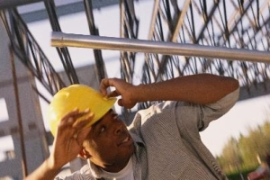
Általános felelősségbiztosítás

Slide 56
Kapcsolódó nyomtatványok:
☑ Felelősségbiztosítási tarifakönyv 2014
Biztosítható tevékenységek jegyzéke
☑ Általános felelősségbiztosítási feltételgyűjtemény
☑ Általános felelősségbiztosítási ajánlat

Slide 57
A felelősségbiztosítás főbb kockázati csoportjai
Ipari-gazdasági tevékenység
Szakmai felelősség
Magánemberi minőségben okozott károk
Termékek által okozott károk
Környezet szennyezésével okozott károk
Gépjármű-felelősségbiztosítási károk
Bizonyos tisztségeket betöltő személyek által okozott károk

Slide 58
Általános felelősségbiztosítás
1. Általános Felelősségbiztosítási Feltételek (ÁFF)
2. Kiegészítő Felelősségbiztosítási Feltételek (KFF)
  A. rész - Tevékenységi felelősségbiztosítás
  B. rész - Munkáltatói felelősségbiztosítás
  C. rész - Szolgáltatói felelősségbiztosítás
  D. rész - Termékfelelősség-biztosítás
  E. rész - Felelősségbiztosítás környezetveszélyeztető tevékenységgel okozott dologi és személysérüléses károkra
  F. rész - Felelősségbiztosítás környezeti elemekben okozott károkra
3. Külön feltételek

Slide 59
Általános felelősségbiztosítási feltétel (ÁFF)
Az egyes kockázatok közös szabályait tartalmazza.
• Szerződés alanyai
• Biztosítási esemény
• Szerződés létrejötte, megszűnése, kockázatviselés kezdete,
• Kockázatviselés területi, időbeli hatálya
• Biztosítási összeg
• Biztosítási díj
• Felek jogai és kötelezettségei
• Biztosító szolgáltatásának szabályai
• Kizárások
• A biztosító mentesülése
• A biztosító megtérítési igénye
• Eltérés a Polgári Törvénykönyvkönyvtől

Slide 60
Általános felelősségbiztosítási feltétel (ÁFF)
Szerződő
→ Aki a szerződést megköti és a díjat fizeti!
Fogyasztónak nem minősülő személy vagy szervezet lehet!
Fogyasztó: a szakmája, önálló foglalkozása vagy üzleti tevékenysége körén kívül eljáró természetes személy.
Biztosított
→ Akit terhelő kártérítési kötelezettséget a biztosító teljesíti!
Olyan személy vagy szervezet lehet, aki jogosult a biztosított tevékenység folytatására.

Slide 61
Általános felelősségbiztosítási feltétel (ÁFF)
Biztosítási esemény
A biztosítási esemény olyan,
másnak okozott kár miatti kártérítési kötelezettség, amelyet a magyar jog szerint jelen szerződés biztosítottjának kell teljesítenie, és amelynek a teljesítése alól a biztosítottat a biztosító jelen feltételben meghatározottak szerint mentesíti.
• más személy személyiségi jogát sértő magatartás, melyre tekintettel a biztosított sérelemdíj fizetésére köteles, és amelynek a teljesítése alól a biztosítottat a biztosító jelen feltételben meghatározottak szerint mentesíti.

Slide 62
Általános felelősségbiztosítási feltétel (ÁFF)
A kockázatviselés területi hatálya
Magyarország területén okozott, bekövetkezett és érvényesített károk
Kiterjesztés: 299., 300., 301., 302., 303. sz. KF
VIG hatáskörben: 301., 302. sz. KF!
A kockázatviselés időbeli hatálya
A szerződés hatálya alatt okozott, bekövetkezett és a biztosító részére legkésőbb a szerződés megszűnését követő 30 napon belül bejelentett károkra terjed ki a fedezet
Kiterjesztés: utófedezet 308. sz. KF

Slide 63
Általános felelősségbiztosítási feltétel (ÁFF)
Biztosítási összeg
Biztosítási eseményenkénti
egy biztosítási eseménnyel összefüggésben kifizethető legmagasabb összeg
Biztosítási időszakra szóló → nincs fedezetfeltöltés!!!
egy biztosítási időszakban okozott károk kapcsán bekövetkezett biztosítási eseményekre összesen kifizethető összeg

Slide 64
Általános felelősségbiztosítási feltétel (ÁFF)
Biztosítási díj számításának alapja
Ajánlaton kerül feltüntetésre pl. éves nettó árbevétel
alkalmazotti létszám, épületérték
Biztosítási díj módosítása
Aktualizálás a díjszámítása alap változása miatt
éves nettó árbevétel: automatikus aktualizálás
Elmulasztásának következménye: pro-ráta kártérítés!
2. Biztosítási díjtétel változása
Kárhányad (szerződés és veszélyközösség)
Közterhek változása
Infláció

Slide 65
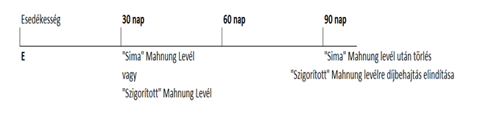
Általános felelősségbiztosítási feltétel (ÁFF)
Biztosítási díj nem fizetésének következményei
Eltérés a Ptk-tól → régi mahnung folyamat visszaállítása

Slide 66
Biztosítási szolgáltatás
Kártérítés | dologi és személyi sérüléses károk: károsult vagyonában beállott értékcsökkenés; károsultat ért vagyoni hátrányok kiküszöböléséhez szükséges költségek; • személyi sérüléses károk: elmaradt vagyoni előny
Sérelemdíj | Amennyiben a személyiségi jog megsértése – biztosítási fedezetbe vont – személyi sérüléses vagy dologi kárt okozó olyan magatartással van összefüggésben, amelyért a biztosítottat kártérítési felelősség terheli.
Késedelmi kamat | Kártérítési és sérelemdíj után is! Csak BÖ-n belül-eltérés Ptk-tól!
Jogi költségek | Feltéve, hogy a biztosító jóváhagyásával v. útmutatásával merültek fel (illeték, perköltség, ügyvédi díj stb.) Csak BÖ-n belül-eltérés Ptk-tól!
TB regressz | A károsultnak nyújtott egészségbiztosítási és nyugellátás miatt az egészségbiztosító, ill. a nyugdíjbiztosítási szerv által a biztosítottal szembeni megtérítési igény
Kárenyhítési költségek

Slide 67
Általános felelősségbiztosítási feltétel (ÁFF)
Kizárások a kockázatviselés köréből
  bűncselekménnyel okozott károk
  építőipari tevékenységre vonatkozó speciális kizárások
  dologi károk és tisztán vagyoni károk esetén az elmaradt vagyoni előny
  kötelező gépjármű és vízi jármű-felelősségbiztosítás szabályai alapján térülő károk
  biztosítottak egymásnak okozott kárai
  háború, lázadás, terrorcselekmények

Slide 68
Általános felelősségbiztosítási feltétel (ÁFF)
Mentesülés a biztosítási szolgáltatás teljesítése alól
Ptk: szándékos és bármilyen súlyosan gondatlan károkozás esetén a biztosító mentesülhet a szolgáltatása alól!
Generali: szándékos és szerződésben meghatározott (!)súlyos gondatlanság esetén mentesülünk (kedvezőbb a Ptk-nál!)
a) ittas vagy bódító hatású szer hatása
b) engedély nélküli tevékenység, jogszabályoktól, kötelező érvényű előírásoktól, a megrendelő írásbeli utasításaitól való tudatos eltérés
c) kötelező személyi és tárgyi feltételek hiánya
d) a bíróság jogerős határozata, jogszabály, szerződés (pl. munkaszerződés, kollektív szerződés) vagy munkáltatói rendelkezés (pl. fegyelmi határozat) állapítja meg a súlyos vagy tudatos gondatlanság tényét

Slide 69
Tevékenységi felelősségbiztosítás (KFF)
Kockázatviselés tárgya
A biztosító vállalja, hogy mentesíti a biztosítottat olyan, a biztosítási szerződésben meghatározott minőségében okozott
a) személyi sérüléses károk és szolgáltatói tevékenységen kívül okozott dologi károk megtérítése alól, amelyekért a biztosított a magyar jog szabályai szerint kártérítési felelősséggel tartozik;
b) személyi sérüléses és szolgáltatói tevékenységen kívül okozott
dologi kárral közvetlenül összefüggő sérelemdíj megfizetése alól, melynek a megfizetésére a biztosított – személyiségi jog megsértésére tekintettel – a magyar jog szerint köteles.

Slide 70
Tevékenységi felelősségbiztosítás (A rész)
Szolgáltatói tevékenységen kívül okozott kár
– a biztosított a biztosított tevékenység folytatása (az általa nyújtott szolgáltatás teljesítése) során,illetve azzal összefüggésben olyan személynek okoz kárt, akivel a biztosítási szerződésben meghatározott tevékenységével kapcsolatban nincs szerződéses jogviszonyban és aki egyebekben sem igénybevevője a biztosított által nyújtott szolgáltatásnak;
– a biztosított a biztosított tevékenység folytatása (az általa nyújtott szolgáltatás teljesítése) során, illetve azzal összefüggésben vele szerződéses kapcsolatban álló személynek olyan kárt okoz, amely a szerződéses kötelezettség teljesítésétől függetlenül következik be;
– a biztosított, a biztosítási szerződésben megjelölt tevékenység folytatójaként ezen vállalkozás ingatlanainak fenntartója és üzemben tartója minőségében okoz kárt.

Slide 71
Tevékenységi felelősségbiztosítás (A rész)
Nem minősülnek szolgáltatói tevékenységen kívül okozott kárnak az ingatlan
tulajdonosának,
bérbeadójának,
bérlőjének,
üzemeltetőjének
egymásnak szerződésszegéssel okozott kárai.

Slide 72
Tevékenységi felelősségbiztosítás (A rész)
Jogi háttér:
(szerződésen kívüli károkozás szabályai)
általános felelősségi alakzat
épületekkel kapcsolatos károkozásért fennálló felelősség
állattartó felelőssége

Slide 73
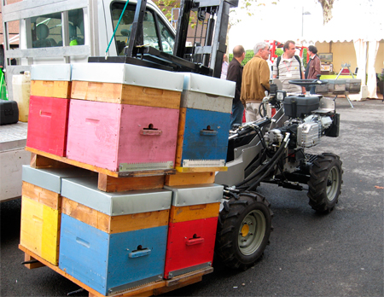
Tevékenységi felelősségbiztosítás (A rész)
Káresetek
Egy üzlethelység dolgozói rakodás közben megsértenek egy szabályosan parkoló gépjárművet. Ebben az esetben az üzlethelység üzemeltetőjének kell helytállnia, kivéve ha Tevékenységi felelősségbiztosítással rendelkezik.

Slide 74
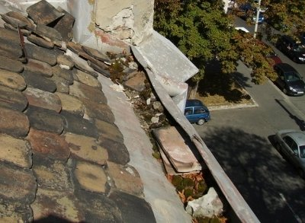
Tevékenységi felelősségbiztosítás
(A rész)
Káresetek
Az egyik biztosított vállalkozásunk üzemeltetésében lévő épületről egy cserép ráesik az egyik ügyfelének ott parkoló gépjárműjére és betöri a szélvédőt.
Kárigény: a gépkocsi szállítási költsége,
javítási költsége,
a javítás idejére bérelt gépjármű bérleti díja

Slide 75
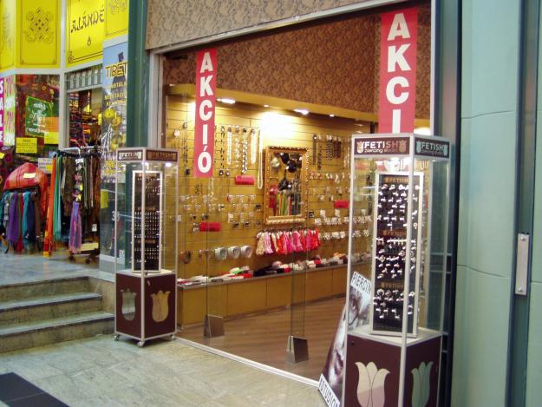
Tevékenységi felelősségbiztosítás
Káresetek
A biztosított üzemeltetésében lévő üzlethelyiség
belső tere úgy van kialakítva, hogy a vásárlótér
padozatán szinteltolódás van. Erre a szinteltolódásra
semmilyen tábla nem figyelmeztette a vásárlókat.
Egy nézelődő vásárló (zongoraművész) nem vette észre a lépcsőt, elesett és
csuklótörést szenvedett.
A baleset következtében a csuklóját a jövőben nem tudja rendesen mozgatni, így
karrierje kettétört.
Kárigény:
- költségek: ápolási költség, mosatási költség, hozzátartozók költségei (pl. látogatás), esetleg átképzési költség
elmaradt vagyoni előny: a betegség idejére esett volna egy külföldi fellépése, így kárként merül fel a vendégszereplés tiszteletdíja.
Sérelemdíj igény: mivel a baleset következtében a testi épségéhez fűződő személyiségi joga sérült, ráadásul jelentős hátrány is érte (karrierje kettétört), megalapozott lehet több
százezer Ft sérelemdíj

Slide 76
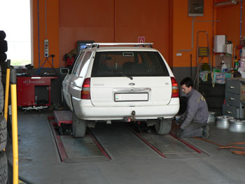
Tevékenységi felelősségbiztosítás (A rész)
Káresetek
Az ügyfél a szerelőműhelyben elcsúszik egy olajfolton. A kabátja elszakad, nadrágja olajos lesz, és eltöri a karját.
Kárigény
Kabát értéke
Nadrág tisztítása
Ápolási ktg.
Szállítási ktg.
Gyógyszerek, kötszerek ktg.
Többletfűtési ktg.
Jövedelem kiesése
Sérelemdíj igény: testi épség sérülése miatt

Slide 77
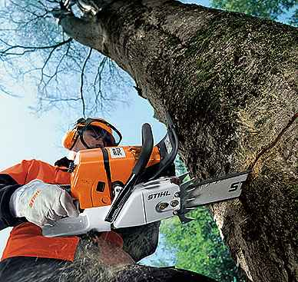
Tevékenységi felelősségbiztosítás (A rész)
Káresetek
Egy fakitermelő munkavégzés közben egy nagyobb méretű fa kivágásakor
kárt okozott. A fa rádőlt a szomszédos épületre.
Szakértő megállapította, hogy a fakitermelő gondatlansága okozta a kárt.
Kárigény:
Épület átépítése
Tervezői ktg
Bérleti díj az átépítés idejére
Szállítási ktg.
Takarítási ktg.
Többletfűtési ktg.

Slide 78
Munkáltatói felelősségbiztosítás (B rész)
A kockázatviselés tárgya
A biztosított munkavállalóját ért munkabaleset ( kiterjed a kölcsönzött munkaerőre is, akár kölcsönvevő, akár kölcsönbeadó a munkáltató ), amelyért a munkáltató kártérítési felelősséggel tartozik.
Munkabaleset: az a baleset, amely a munkavállalót a szervezett munkavégzés során vagy azzal összefüggésben éri, annak helyétől és időpontjától és a munkavállaló közrehatásának mértékétől függetlenül.
Nem munkabaleset az úti baleset (lakásról munkahelyre, munkahelyről lakásra menet közben történt baleset), kivéve ha a baleset a munkáltató által üzemben tartott járművel történt.

Slide 79
Munkáltatói felelősségbiztosítás (B rész)
Jogi háttér
Munka Törvénykönyve (munkajogi felelősség) - vétkesség nélküli felelősség !!!
Mentesül, ha bizonyítja, hogy
  a kárt működési körén kívül álló elháríthatatlan ok vagy
  kizárólag a károsult elháríthatatlan magatartása okozta.
Kármegoszlás, ha
  a munkavállaló maga is okozója a saját kárának, de nem kizárólagosan, csak részben és
  ebben vétkesség terheli

Slide 80
Munkáltatói felelősségbiztosítás (B rész)
A munkáltatói felelősség területei:
munkabaleset → biztosítási fedezet
foglalkozási megbetegedés, egyéb munkahelyi ártalmak → nincs fedezve
munkavállaló munkahelyre bevitt dolgaiban bekövetkezett kár → nincs fedezve
egyéb károkozás (pl. jogellenes felmondás) → nincs fedezve

Slide 81

Munkáltatói felelősségbiztosítás (B rész)
Káresetek
Növényvédő szereket árusító munkavállaló az egyik vevő kiszolgálásakor véletlenül a pult alatt kifolyt növényvédő szerekbe nyúlt. Másnapra a mérgezés súlyos tünetei alakultak ki nála. Ebben az esetben a munkáltatónak kell helytállnia, kivéve ha Munkáltatói felelősségbiztosítással rendelkezik.

Slide 82
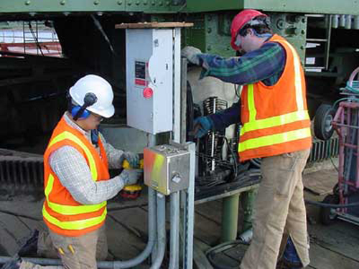
Munkáltatói felelősségbiztosítás (B rész)
Káresetek
A munkavállaló egy üzemelésre nem alkalmas állomást helyezett feszültség alá, a szerelések szünetében pedig elmulasztotta a feszültségmentesítést, és áramütést szenvedett. (a munkáltató nem hivatkozhat a károsult elháríthatatlan magatartására, mert nem a dolgozó meggondolatlan mozdulata volt a baleset kizárólagos oka)

Slide 83
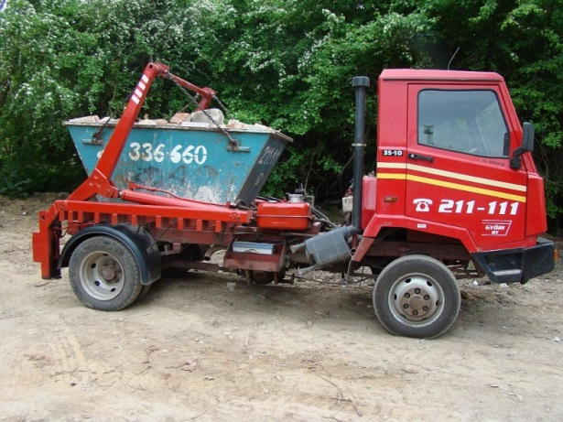
Munkáltatói felelősségbiztosítás (B rész)
Káresetek
A munkavállaló a tehergépkocsiról kőzúzalékot lapátolt, miközben megszédült, a gépkocsiról leesett és mindkét lába eltört.
(Ha a balesetet a munkavállaló rosszulléte vagy személyi adottsága okozza, ez még nem jelenti, hogy a balesetnek ez a kizárólagos oka.
Lehet, hogy a rosszullét összefüggésben áll
a munka jellegével, a munkahely adottságaival.)

Slide 84
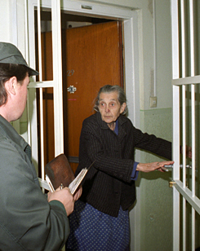
Munkáltatói felelősségbiztosítás (B rész)
Káresetek
A díjbeszedő az egyik fogyasztótól a másikhoz menve a sáros, csúszós úton elesett és lábát törte.
Kárigény
Ápolási ktg.
Szállítási ktg.
Gyógyszerek, kötszerek ktg.
Többletfűtési ktg.
Jövedelem kiesése
Sérelemdíj igény
a testi épséghez való személyiségi jog sérelme miatt.

Slide 85

Munkáltatói felelősségbiztosítás (B rész)
Káresetek
A takarítónő felmosta a folyosót, fel is törölte, de nem alaposan, mert maradt rajta nedvesség, amely eljegesedett.
Dolgainak elvégzése után arra menve elcsúszott és bal lábát törte.
Kárigény:
Vagyoni
indokolt költségek
elmaradt vagyoni előny
Sérelemdíj igény
Kártérítés: kármegosztással

Slide 86
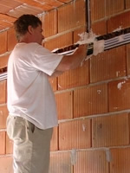
Munkáltatói felelősségbiztosítás
Káresetek
A munkavállaló villanyszerelőként dolgozik a
biztosított cégnél.
Elektromos vezeték javítása során leesik a létráról
és gerincsérülést szenved.
A vizsgálat kiderítette, hogy az épület falából kiálló
vascsonkra állt fel és ez okozta a balesetet.
Károsult igénye:
Kártérítési + Sérelemdíj
Kármegosztással ( 50-50 % ) téríti a biztosító, mivel a munkavállaló maga is okozója saját kárának.

Slide 87
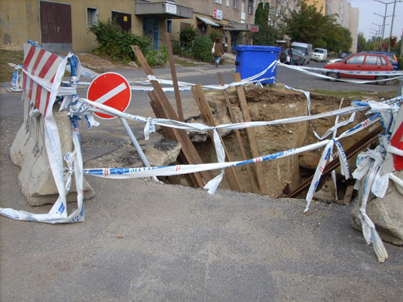
Munkáltatói felelősségbiztosítás
Káresetek
A kiküldetésben lévő munkavállaló a kiküldetésének
helyén lévő bankfiókból távozva, véletlenül a
gyalogjárdán lévő gödörbe lépett, és balesetet szenvedett.
(ez az ok nem tartozik a munkáltató
működési körébe, és egyben olyan ok,
amit el sem háríthatott)
Munkáltató mentesül a felelősség alól!

Slide 88
Szolgáltatói felelősségbiztosítás (C rész)
A kockázatviselés tárgya
A biztosító mentesíti a biztosítottat az általa nyújtott szolgáltatás teljesítése során, illetve hibás teljesítése következtében a biztosított szerződéses partnereit vagy a szolgáltatás igénybevevőit ért
– dologi károk megtérítése alól, amelyekért a biztosított a magyar magánjog szabályai szerint kártérítési felelősséggel tartozik;
– dologi kárral közvetlenül összefüggő sérelemdíj megfizetése alól, melynek a megfizetésére a biztosított – személyiségi jog megsértésére tekintettel – a magyar jog szerint köteles.

Slide 89
Szolgáltatói felelősségbiztosítás (C rész)
A kockázatviselés tárgya
dologi kár az, ha valamilyen tárgy megsérül, megsemmisül vagy használhatatlanná válik.
Dolognak számít minden birtokba vehető testi tárgy, így a pénz és az értékpapír is.
- szolgáltatás igénybevevője az is, aki úgy veszi igénybe a biztosított szolgáltatását, hogy vele nem áll szerződéses kapcsolatban.

Slide 90
Szolgáltatói felelősségbiztosítás
Jogi háttér
Felelősség
Szerződésszegéssel okozott károkért
Szerződés teljesítése során okozott károkért
Objektív felelősség

Slide 91
Szolgáltatói felelősségbiztosítás (C rész)
Hibás teljesítés esetén a jogosult 2 igényt támaszthat:
szavatossági igény (hibás termék, szolgáltatás kijavítása, kicserélése, árleszállítás, elállás)
nem fedezi a biztosítás
a szerződésszegéssel okozott egyéb károk
(“következménykárok”) miatt kártérítési igény
fedezi a biztosítás

Slide 92
Szolgáltatói felelősségbiztosítás (C rész)
Csak Külön Feltétel alkalmazásával terjed ki a fedezet:
  a biztosított birtokában lévő (a biztosított által bérelt, letétként kezelt, megőrzésre v. feldolgozásra átvett stb.) tárgyakban okozott károkra  336., 369. sz. KF
  a biztosítottat mint ingatlan bérbeadóját terhelő kártérítési kötelezettségekre  312. sz. KF
  a biztosítottat mint gépek, műszaki eszközök, egyéb használati tárgyak bérbeadóját terhelő kártérítési kötelezettségekre  313. sz. KF

Slide 93
Szolgáltatói felelősségbiztosítás (C rész)
Csak Külön Feltétel alkalmazásával terjed ki a fedezet:
    azokban a dolgokban keletkezett károkra, melyekre a biztosított által nyújtott szolgáltatás irányul  311., 319., 391. sz. KF.
    tárgyak elveszéséből, elhagyásából, eltulajdonításából eredő károkra  pl. 319., 327., 336. sz. KF
    gépjárművekben okozott károkra 320.,321., 322., 325. 327. sz. KF

Slide 94
Szolgáltatói felelősségbiztosítás (C rész)
Csak Külön Feltétel alkalmazásával terjed ki a fedezet:
  a szolgáltatás tárgyában okozott károkra
   391. sz. KF
  vagyoni biztosíték biztosítása temetkezési szolgáltatók részére
   392. sz. KF

Slide 95
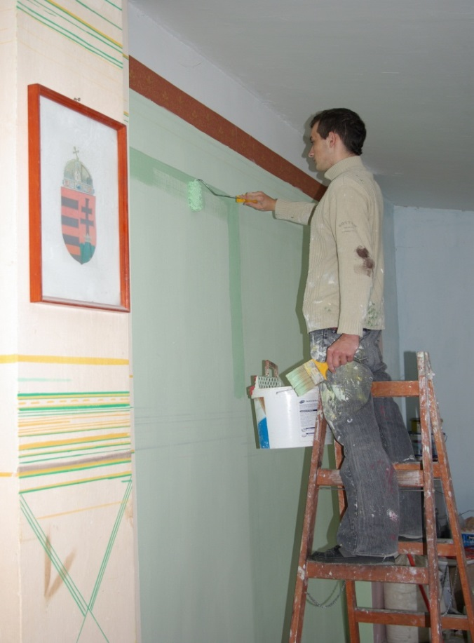
Szolgáltatói felelősségbiztosítás (C rész)
Káresetek
Egy szobafestő falfestés közben létrával
kiverte az ablaküveget.
Ezt a kárt a festőnek kell megtérítenie,
kivéve ha Szolgáltatói felelősségbiztosítással
rendelkezik.

Slide 96
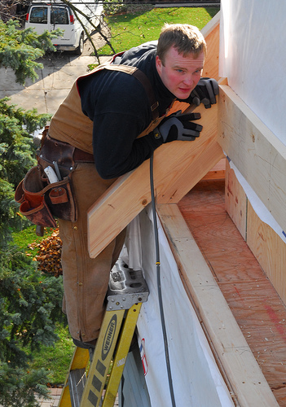
Szolgáltatói felelősségbiztosítás (C rész)
Káresetek
Egy ács tetőjavításra vállalkozik.
Hibásan teljesít, ha a tetőt rosszul javítja meg, ezért az leszakad, és összetöri a megrendelő bútorait.
Szavatossági igény:
  az ács köteles a saját költségén a tetőt újból megjavítani
Kártérítés:
  az ács köteles megfizetni az összetört bútorok értékét (következményi kár) – átvállalja a biztosító a szolgáltatói felelősségbiztosítás alapján

Slide 97
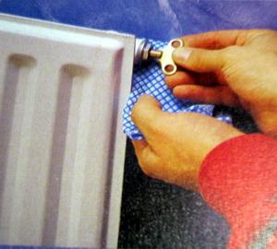
Szolgáltatói felelősségbiztosítás (C rész)
Káresetek
Egy radiátorszerelő rosszul javítja meg a radiátort, ezért az eláztatja és tönkreteszi a parkettát.
Szavatossági igény: a radiátorszerelő köteles saját költségén újra megjavítani a radiátort – nem fizetjük
Kártérítés: Új parketta beszerzési költsége
és fektetési költsége – fizetjük
Ha a radiátorszerelő a szerelés közben
a radiátorban okozna kárt, azt nem fizetnénk,
ugyanis a szolgáltatása a radiátorra irányult.
/ KF.391-gyel igen /

Slide 98
Termékfelelősség-biztosítás (D rész)
A kockázatviselés tárgya
  A biztosított által gyártott hibás termék által okozott
  személysérüléses károk és dologi károk
  személyi sérüléses kárral és dologi kárral összefüggő sérelemdíj
Nem fedezi a biztosítás:
  a hibás termékben keletkezett károkat
  szavatossági igényeket
  a hibás termék visszahívásának, megsemmisítésének költségeit
  a termékre vonatkozó használati utasítás hibájából eredő károkat

Slide 99
Termékfelelősség-biztosítás (D rész)
Jogi háttér
Termékfelelősség – speciális felelősségi alakzat
- objektív (vétkesség nélküli) felelősség!
A termék gyártója felel a termék hibája által okozott kárért.
A jogszabályban meghatározott ideig (10 év) ez a szigorú felelősség terheli a gyártót, utána az általános szabályok szerint felel.
Importáló cég felelőssége
Forgalmazó felelőssége

Slide 100
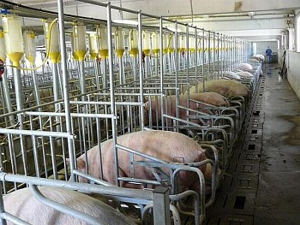
Termékfelelősség-biztosítás (D rész)
Káresetek
Egy cég sertéshizlaló tápszert hoz forgalomba. A tápszertől a sertések megbetegednek, le kell őket vágni, a húsuk ehetetlen. Ebben az esetben, ha cég nem rendelkezik Termékfelelősség-biztosítással, neki kell megtérítenie az sertések árát..

Slide 101
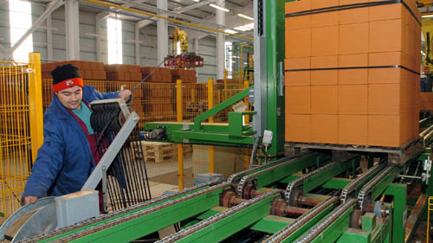
Termékfelelősség-biztosítás (D rész)
Káresetek
Egy építkezési vállalkozó téglát rendel egy téglagyárban. A megrendelésben kiköti, hogy a tégláknak cm2-ként 350 kg súlyt kell kibírniuk.
A téglagyár elfogadja a megrendelést és leszállítja a téglákat.
A vállalkozó beépíti a téglákat a földszint és az emelet között. Az első emeleti tetőrész lebetonozása után a téglák részben megroppannak, a tetőrész összeomlik, mivel a téglák nem bírják ki az előírt terhelést.
Ebben az esetben a tégla gyártójának kell megtérítenie a kárt, kivéve ha Termékfelelősség-biztosítással rendelkezik.

Slide 102
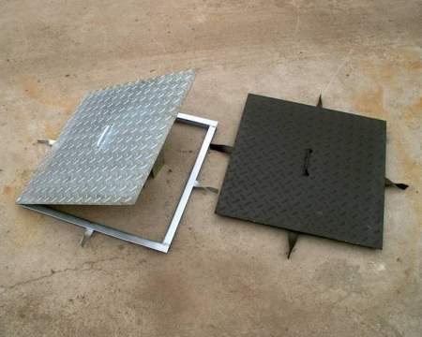
Termékfelelősség-biztosítás (D rész)
Káresetek
Egy aknatető felemelésénél a
bebetonozott emelőkampó kiszakad.
A kb. 680 kg súlyú aknatető leesik a daruról. Egy munkás lába eltörik, hónapokig táppénzes állományban volt.
A szakvizsgálat során kiderült, hogy a baleset oka az volt, hogy a kampó körül a beton nem volt elegendően bevibrálva.
Fizetjük a munkás keresetveszteségét.

Slide 103
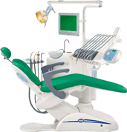
Termékfelelősség-biztosítás (D rész)
Káresetek
Egy fogorvos rendelőjében az összecsukható szék a beteg alatt összetörik. Az illető súlyos, maradandó hátsérülést szenved (maradandó rokkantság). A szék szakértői vizsgálatánál kiderül, hogy az összeszerelésnél használt csavarok nem acélból, hanem rézből készültek. A székeket Olaszországban gyártották, az importáló cégnek van nálunk biztosítása.
Kárigény:
Személyi sérülésből adódó károk
– téríti a biztosító
Vagyoni kár + Sérelemdíj
A szék értéke – importáló cég téríti

Slide 104
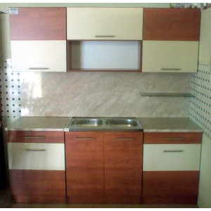
Termékfelelősség biztosítás (D rész)
Káresetek
Egy asztalos kisiparos megrendelésre konyhabútort készít.
A megrendelő az új szekrénybe pakolja be edényeit.
Pár hónap múlva a szekrény polca leszakad és a porcelánedények összetörnek.
A szakvizsgálat megállapította, hogy az asztalos rosszul mérte fel a polcok teherbíró képességét.
Kárigény:
Bútor értéke – az asztalosnak kell téríteni
Összetörött edények értéke – téríti a biztosító

Slide 105
Bővített termékfelelősség-biztosítás (329.KF)
329. KF-el térül:
a) a biztosított által gyártott hibás terméknek más termékkel harmadik személy – felhasználó – által történő egyesítése, összevegyítése, e termékbe történő beépítése, feldolgozása során és ezen eljárások következtében a felhasználónak okozott személysérülésen és dologi káron kívüli egyéb károk;
b) a hibás termék harmadik személy – továbbiakban felhasználó – által történő továbbfeldolgozása során és ezen eljárás következtében a felhasználónál keletkező személysérülésen és dologi káron kívüli egyéb károk;
c) azok a károk amelyek abból erednek, hogy a biztosított által gyártott – termék gyártására szolgáló – munkagép, a gép hibája miatt hibás terméket állít elő vagy a munkagéppel a terméket előállítani nem lehet, és ez a hibás terméket előállító felhasználónak személysérülésen és dologi káron kívül egyéb kárt okoz;
d) azok a személysérülésen és dologi káron kívüli egyéb károk, melyek abból erednek, hogy a hibás ingó termék ingatlan alkotórészévé vált.

Slide 106
Bővített termékfelelősség-biztosítás (329.KF)
Fedezett költségek
A biztosítás kizárólag az alábbi károkat fedezi:
a hibás termék felhasználása miatt a felhasználónak a
- végtermékre fordított költségeit vagy
végtermék javítási költségét vagy
értékkülönbözetet, ha a végtermék árengedménnyel, értékesíthető
b) a hibás termék miatt a felhasználónál a gépekben és az üzemi berendezésekben felmerült le- és felszerelési, valamint tisztítási költségeket.

Slide 107
Felelősségbiztosítás környezetveszélyeztető tevékenységgel okozott károkra (E rész, F rész)
Környezetveszélyeztető tevékenység : az a tevékenység vagy mulasztás, amely környezetkárosodást idéz elő.
E rész
Felelősségbizt. környezetveszélyeztető tevékenységgel okozott dologi és személyi sérüléses károkra
F rész
Felelősségbiztosítás környezeti elemekben okozott károkra
Csak E) résszel együtt köthető!

Slide 108
Felelősségbiztosítás környezetveszélyeztető tevékenységgel okozott károkra (E rész, F rész)
Jogi háttér
E rész | F rész
Ptk. (2013. évi V. tv. 6:535§) Kártérítési felelősség A veszélyes üzemi felelősség szabályai szerint felel az, aki az emberi környezetet veszélyeztető tevékenységével másnak kárt okoz | Könyezet védelméről szóló tv. (1995. évi LV. tv.) Közigazgatási jogi felelősség A környezethasználó környezetkárosodás esetén köteles az eredeti környezeti állapot helyreállítása érdekében a jogszabályban meghatározott intézkedéseket megtenni

Slide 109
Felelősségbiztosítás környezetveszélyeztető tevékenységgel okozott károkra (E rész, F rész)
Kockázatviselés tárgya
E rész | F rész
Környezetveszélyeztető tevékenységgel okozott dologi és személysérüléses károk miatti kártérítési kötelezettség, | Környezetveszélyeztető tevékenységgel környezeti elemekben* okozott károk miatti fizetési kötelezettség (*védett fajok és természetes élőhelyek, felszíni vizek, talaj)
HA a kár bekövetkezte előreláthatatlan és hirtelen és váratlan volt és a normális üzemi folyamattól eltérő eseményre volt visszavezethető

Slide 110
Felelősségbiztosítás környezetveszélyeztető tevékenységgel okozott károkra (E rész, F rész)
Biztosító szolgáltatása
E rész | F rész
Kártérítés, sérelemdíj, jogi eljárási költségek térítése a felelősségbiztosítás általános szabályai szerint | Környezetkárosodást megszüntető „helyreállítási intézkedések” és jogi eljárási költségek térítése

Slide 111
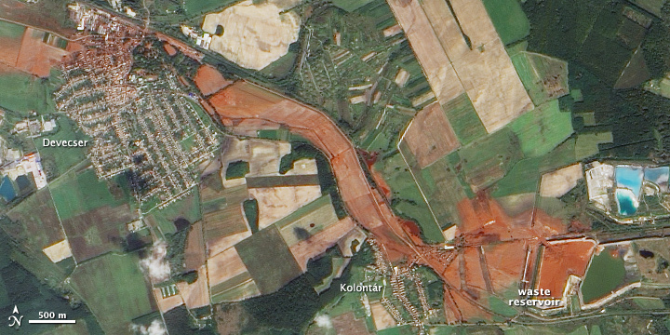
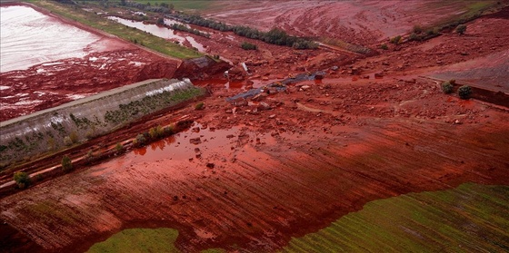
Felelősségbiztosítás környezetveszélyeztető tevékenységgel okozott károkra (E rész, F rész)
Ajkai vörösiszap-katasztrófa
2010. október 4-én átszakadt a MAL Zrt. Tulajdonában lévő Ajkai Timföldgyár 400×600 m-es vörösiszap-tárolójának gátja. 1.000.000 m3 erősen lúgos hatású iszap/zagy 40 km2-en terült szét a Devecseri kistérségben.
10 ember meghalt, több mint 120 megsérült, a szennyeződés a Torna folyó teljes, a Marcal folyó egy részének az élővilágát teljesen kipusztította.
A károk helyreállítása 38 mrd Ft-ba került, ebből 21 mrd Ft a környezeti kár, 17 mrd Ft az egyéb kár.

Slide 112
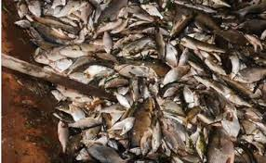
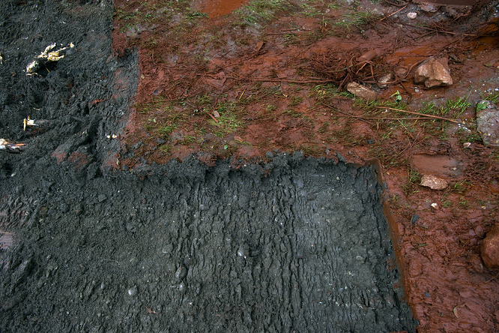
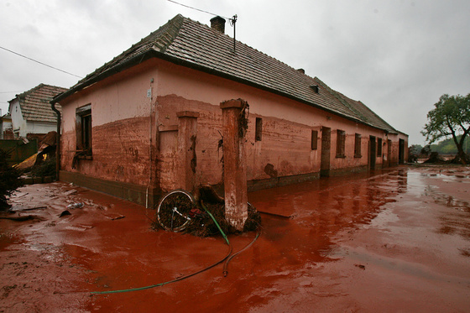
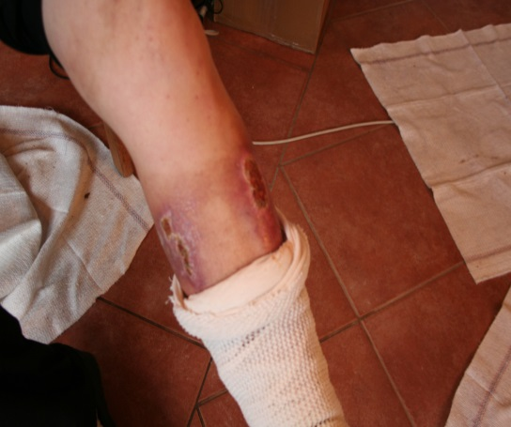
Ajkai vörösiszap-katasztrófa
E) rész – személyi sérüléses és dologi károk
Halálesetek, testi sérülések (lúgos iszap bőrfelületen „égési” sérülést okozott)
Épületekben, egyéb vagyontárgyakban, állatokban okozott károk (17 Mrd Ft)
F) rész – környezeti károk
Talajcsere, folyóvizek tisztítása, élővilág betelepítése (21 Mrd Ft)

Slide 113
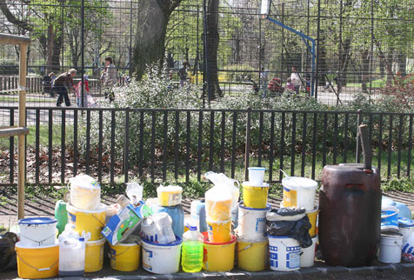
Felelősségbiztosítás környezeti elemekben okozott károkra (F rész)
Káresetek
Egy cég udvarán felborul egy olajos hordó és belefolyik a gyár mellett futó patakba. Ebben az esetben a cégnek kell fizetnie a patak és környezet helyreállításának költségeit, kivéve, ha Környezetszennyezési felelősségbiztosítással rendelkezik.

Slide 114
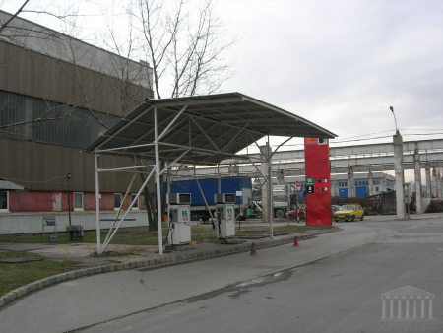
Felelősségbiztosítás környezeti elemekben okozott károkra (F rész)
Káresetek
Benzinkutat üzemeltető cég tároló tartálya kilyukadt, a belőle kiömlő üzemanyag a tartály körüli földet és a szomszédos terület szennyezte.
Fizetjük a szomszédos terület mentesítési és hatástalanítási költségeit, nem térítjük a saját területen történt károkat
( tartály körüli föld cseréje).

Slide 115
Külön feltételek
Eltérő díjszámítású tevékenységek
Üzletházak- és bevásárlóközpontokban működő kereskedelmi és szolgáltató egységek (369.sz.KF)
Oktatási, nevelési, gyermekellátási tevékenység felelősségbiztosítása (331.sz.KF)
Rendezvényszervezői tevékenység felelősségbiztosítása (332.sz.KF)
Vízi járművek felelősségbiztosítása (333.sz.KF)

Slide 116
Külön feltételek
A szerződés területi és időbeli hatályának kiterjesztése
Tevékenységi és szolgáltatói felelősségbiztosítási fedezet területi
hatályának kiterjesztése Európa területére (299.sz.KF)
Termékfelelősség területi hatályának kiterjesztése Európa
területére (300.sz.KF)
Termékfelelősség területi hatályának kiterjesztése az egész világra,
kivéve az Amerikai Egyesült Államokat és Kanadát (301.sz.KF)
– VIG!
Termékfelelősség területi hatályának kiterjesztése az egész világra (302.sz.KF) – VIG!
Munkáltatói fel. területi hatályának kiterjesztése az egész világra (303.sz.KF)
Időbeli hatály kiterjesztése (308.sz.KF)

Slide 117
Külön feltételek
Szolgáltatói felelősségbiztosításból alapfedezetben kizárt kockázatok
Rakodás során okozott károk (311.sz.KF)
Ingatlan, gépek, műszaki eszközök, egyéb használati tárgyak
bérbeadása (312.sz.KF)
Szolgáltatás tárgyában okozott károk felelősségbiztosítása
(391.sz.KF)
Letétbe helyezett, megőrzésre vagy feldolgozásra árvett tárgyak
(336.sz.KF)
Ingatlan bérlőinek felelősségbiztosítása (369.sz.KF)
“Gépjárműves” Külön Feltételek (319, 320, 322, 325, 327.sz.KF)
Gépjárművek eredetiségvizsgálata és műszaki vizsgálata (394.sz.KF)

Slide 118
Külön feltételek
Egyéb
Közreműködő személyek (alvállalkozók, megbízottak)
biztosítása (304.sz.KF)
Kéményseprői, kályhakészítői tevékenység (328.sz.KF)
Bővített termékfelelősség-biztosítás (329.sz.KF) – VIG!
Sportolók felelősségbiztosítása (360.sz.KF)
Tisztán vagyoni károk biztosítása (390.sz.KF) – VIG!
Vagyoni biztosíték biztosítása temetkezési szolgáltatók
részére (392.sz.KF)
Munkagépek, munkagépként használt gépjárművek által
okozott károk felelősségbiztosítása (401.sz.KF) – VIG!

Slide 119
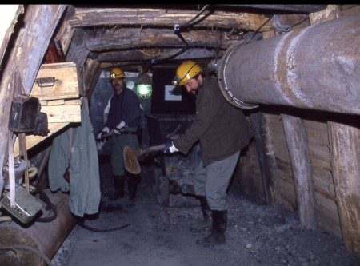
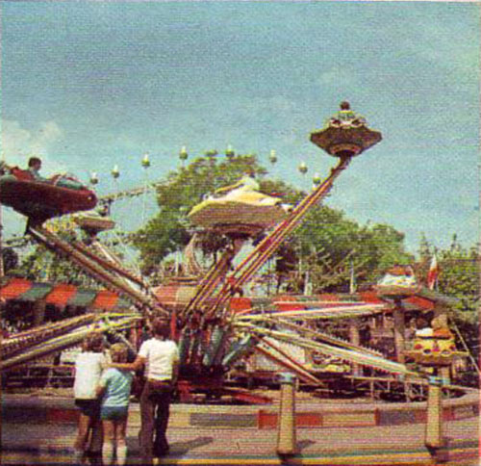
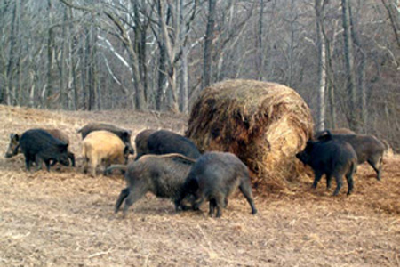
Nem kívánatos kockázatok
bányászat
légi jármûvek üzemeltetése, szerelése
repülõtér üzemeltetése, építése
alagutak építése
kikötõk, rakpartok, dokkok üzemeltetése
azbeszttel kapcsolatos tevékenységek
vasút, villamos vonalak üzemeltetése
gátak építése, üzemeltetése
vidámpark, cirkusz
az alábbi termékek forgalmazása, gyártása, tárolása, szállítása:
robbanóanyagok
nyomás alatti gázok, levegõ
cseppfolyósított (propán-bután, metán stb.) gázok
mérgezõ anyagok
kõolaj termékek, földgáz
gáz, olaj, és egyéb veszélyes anyagot szállító vezeték
vadgazdálkodás
gyógyszergyártás
hulladékok tárolása, megsemmisítése
vízmû üzemeltetése

Slide 120

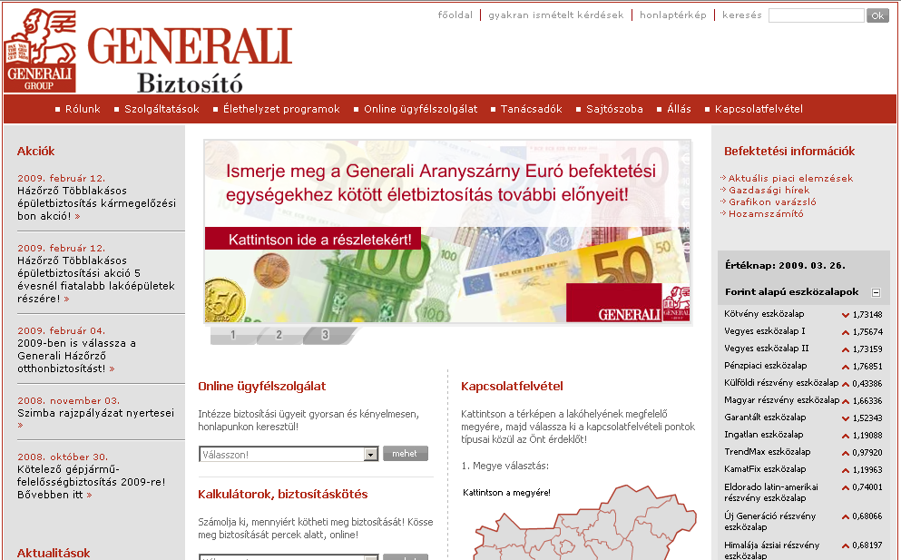
Digitális ismeretek

Slide 121

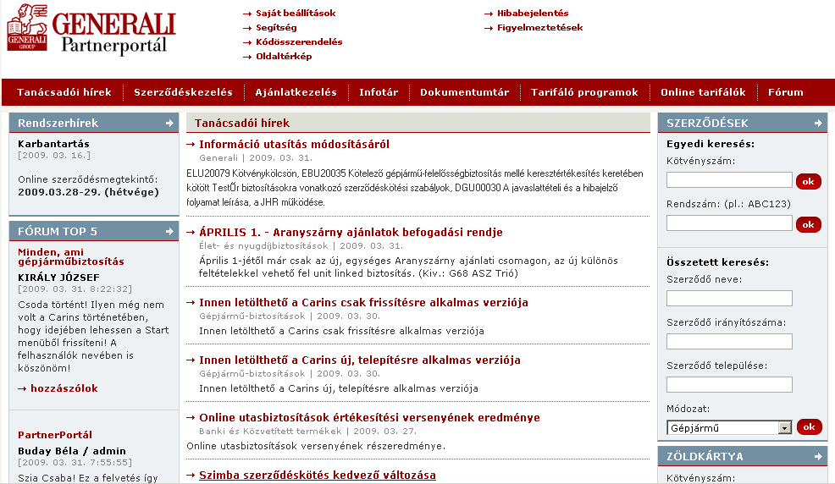
Digitális ismeretek

Slide 122

Digitális ismeretek
Feltételek
Tarifák
Nyomtatványok
Tarifáló programok
Akciók
Oktatási anyagok
Szerződések
Listák

Slide 123
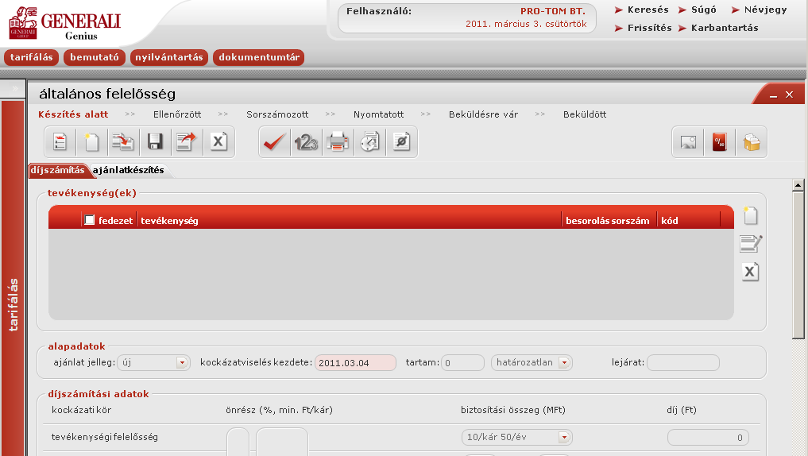
Digitális ismeretek

Slide 124
Köszönöm a figyelmet!

